Slide 1
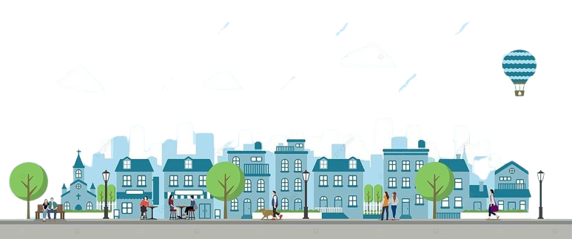
MĨ THUẬT 5
Chủ đề: CUỘC SỐNG QUANH EM

Slide 2
Khởi động

Slide 3
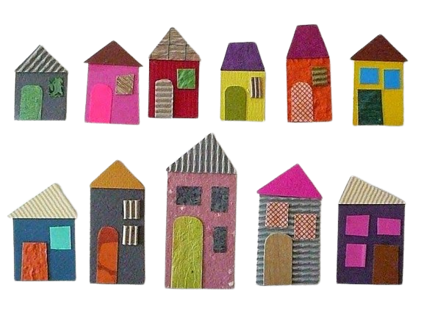
TUẦN
BÀI 3: VẺ ĐẸP CỦA MẶT TRƯỚC NGÔI NHÀ
(Thời lượng 2 tiết - Tiết 1)

Slide 4
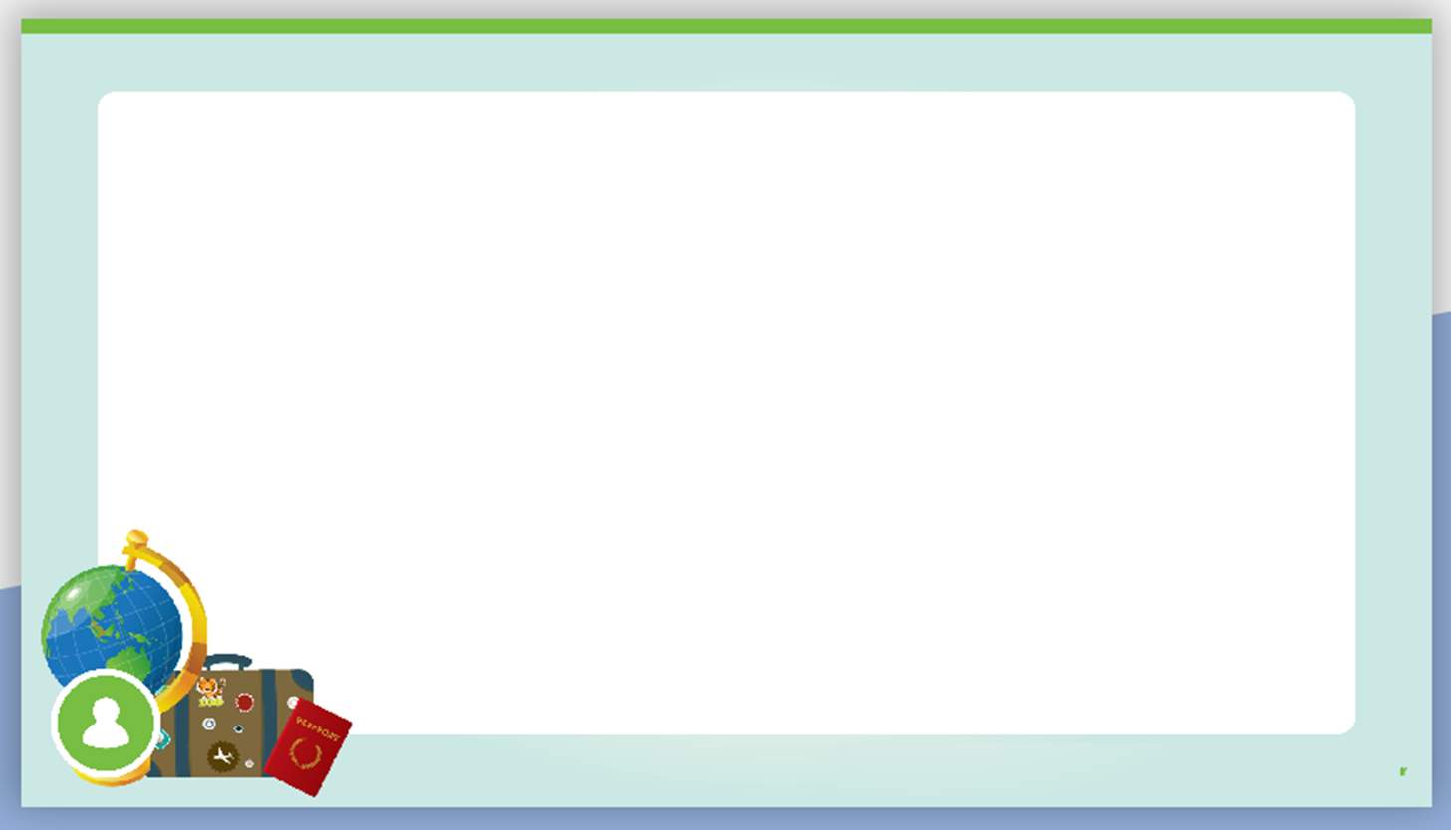
Chuẩn bị: Giấy bìa màu, bìa các-tông, vải vụn, bút, tẩy, màu vẽ, kéo, hồ dán,...

Slide 5
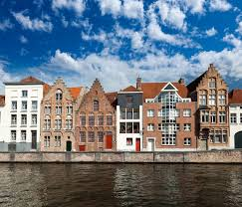
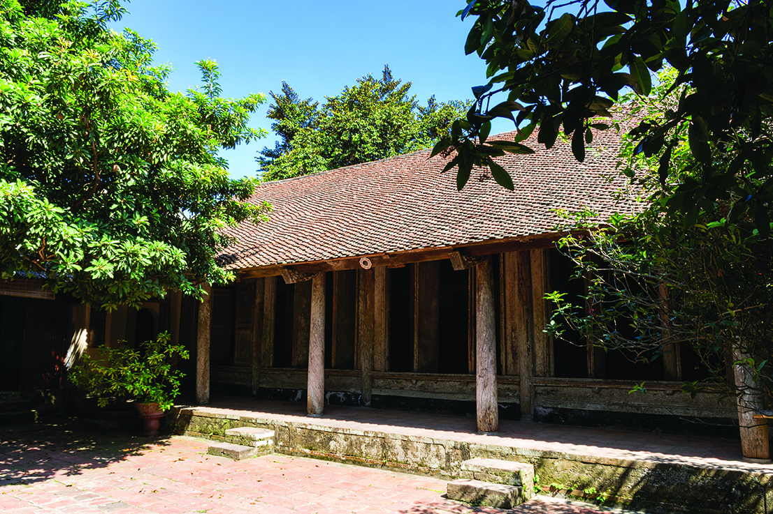
Hoạt động 1. Khám phá mặt trước ngôi nhà
Em hãy quan sát hình và chia sẻ về:
- Hình dạng của mặt trước mỗi ngôi nhà.
- Màu sắc và cách trang trí mặt trước của mỗi ngôi nhà.
1
2
3
4

Slide 6
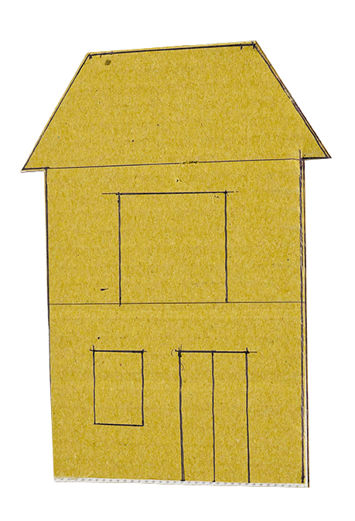
Hoạt động 2. Các bước tạo hình mặt trước ngôi nhà bằng giấy, bìa màu
Quan sát và chỉ ra các bước tạo hình mặt trước của ngôi nhà theo gợi ý dưới đây
1. Vẽ và cắt theo chu vi hình mặt trước ngôi nhà từ giấy bìa.
2. Tạo và dán các bộ phận lên hình mặt trước ngôi nhà.
3. Trang trí tạo đặc điểm riêng cho hình mặt trước ngôi nhà.

Slide 7
Các em nhớ nhé!
Kết hợp các hình cắt từ vật liệu phù hợp có thể tạo hình và trang trí được mặt trước ngôi nhà gợi cảm giác nổi của bề mặt

Slide 8
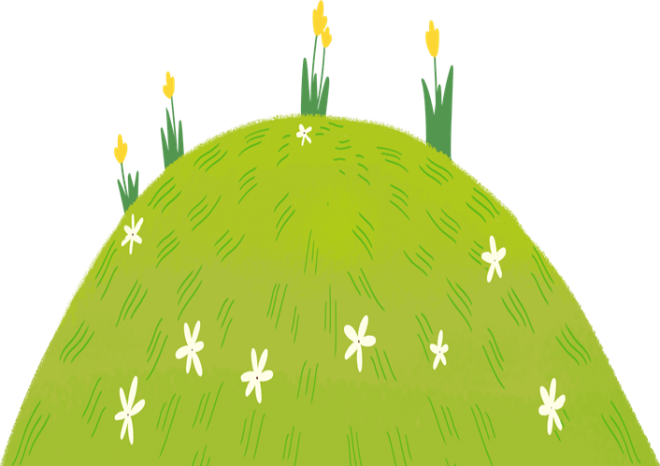
Hoạt động 3. Tạo hình và trang trí mặt trước ngôi nhà yêu thích.
- Tập hợp các mảng bìa các – tông và vật liệu đã qua sử dụng..
- Hình dung về mặt trước của ngôi nhà em sẽ thể hiện.
- Lựa chọn các loại vật liệu phù hợp và tạo sản phẩm theo gợi ý.

Slide 9
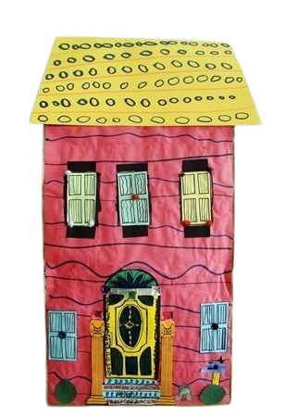
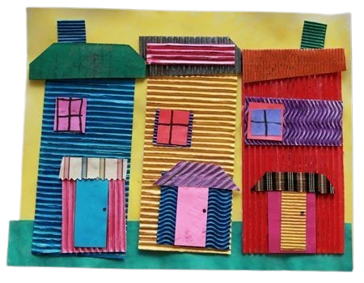
Tham khảo các sản phẩm sau để có thêm ý tưởng sáng tạo

Slide 10
THỰ HÀNH:
- Hình dung về các mặt trước của ngôi nhà để sử dụng các vật liệu sẵn có tạo sản phẩm.
- Thực hiện tạo sản phẩm theo gợi ý.
Lưu ý: Có thể sử dụng màu sắc sẵn có trên đồ vật đã qua sử dụng để tạo hình và trang trí mặt trước ngôi nhà.

Slide 11
NHẬN XÉT TIẾT HỌC

